Slide 1
글로벌 메타버스
쉐어박스 리플렛 B안
번역 : 영문/일문

Slide 2





작품성을 높이는
ONE-STOP 진행
새로운 영상기술과 생각,
다양한 시도를 통한 경험을 융합하여
함께 공감하고 이해할 수 있는
문화복지 콘텐츠를 제공합니다.
XR 콘텐츠 기획 및 제작
몰입을 높여주는 XR 콘텐츠를 기획, 제작.
맞춤형 디스플레이를 통해 확장현실 구현.
시간과 공간을 초월해
동등한 기회를 실천하는 Sharebox
XR 기술 개발(S/W)
인터랙션을 통해 효과적인 체험을 할 수 있도록
XR 실감 기술을 연구 개발.
XR 체험 서비스
규격화된 XR 체험 부스를 제작하여
리테일 테라피가 가능하도록 서비스를 구축.
(주) 쉐어박스
서울시 마포구 월드컵북로 396, 9층 9065호
(상암동, 누리꿈스퀘어)
T. +82-2-762-1998 F. +82-2-921-2211
E. 0531m@ssharebox.com W. http://www.ssharebox.com/

Slide 3



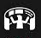
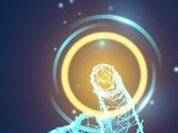

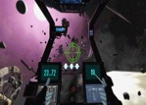
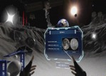
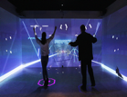
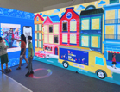
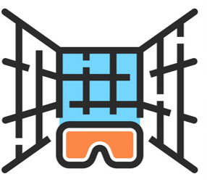
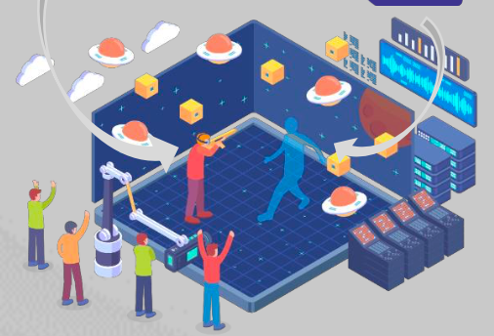

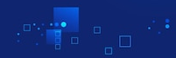
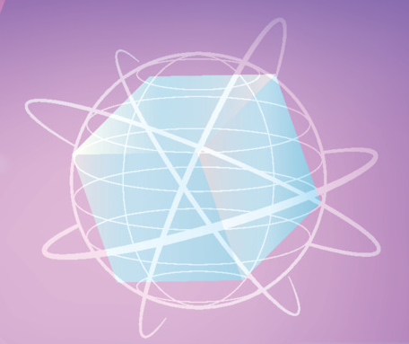
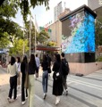
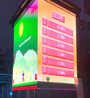





인터랙티브 VR 천문 교육 <우주 탐험대>
5면 인터랙션 존 <X-Rumpus Box>
쉐어박스 보유 기술력
✓VR/AR 콘텐츠 제작
자사의 VR 천문 콘텐츠 판매 및
수요처 맞춤형 VR/AR 콘텐츠 제작
<우주 탐험대>는 일인칭 VR 인터랙션 콘텐츠로,
우주선 공간을 다니며 식물배양, 기체 등을 실험하는 실감형 체험 공간입니다.
VR 애니메이션과 인터페이스로 다양한 연령대가 즐길 수 있도록
실감형 인터랙션을 통해 몰입감과 재미를 높였습니다.
<X-Rumpus Box> 는 바닥과 벽면을 포함한 5면에서
LiDAR 센서로 행동과 제스처를 인식하고, 3D 음향 시스템을 활용해
몰입형 XR 콘텐츠 체험이 가능합니다.
다수의 인원이 체험할 수 있어 체험형 바이럴 마케팅이 가능한 공간입니다.
✓XR 체험 존 구축
실감 콘텐츠를 기획하고 몰입을 높여주는
디스플레이에 맞춰 XR 체험 존을 구축
✓체험형 전시 마케팅 서비스
유휴공간 마케팅 및 리테일 테라피 위한
공간 구축형 체험 전시 마케팅 서비스 제공
✓LED 인터랙션 콘텐츠 개발
사용자의 터치와 몸동작을 인식하는
LED 인터랙션 콘텐츠 연구 개발
Meet-Up!
휴대용 팝업 인터랙티브 부스
보유 기술 및 기술 개발
3면으로 구성된 XR 인터랙티브 LED는 홍보에 용이한 참여형 콘텐츠입니다.
LED 원형으로도 제작이 가능하며, 각 면에 설치된 Kinect 센서는
관객의 움직임을 실시간으로 인식하고 화면에 반영하여
인터랙션을 통해 관객이 참여할 수 있는 문화공간을 제공합니다.
<X-Rumpus Box>는 이벤트와 팝업 공간에서
작은 부스 형태로 활용이 가능하며, 설치와 해체가 간편합니다.
몰입형 인터랙티브 공간에서 브랜드 이미지를 경험하고
바이럴 마케팅 도구로 사용 가능합니다.
보유 기술 | 개발 기술 | 특허
▪Unity/ UnrealEngine 개발 | ▪5면몰입형 XR체험공간구현 | ▪몰입 체험 공간 (Immersive experience space)
▪프로젝션맵핑, 다면형영상제작 | ▪ 다중사용자 동작인식기술 | ▪전방위 인터랙션 체험 공간
▪ 볼륨메트릭 캡쳐이미지기술 | ▪ 사용자행동 인터랙션기술

